Slide 1
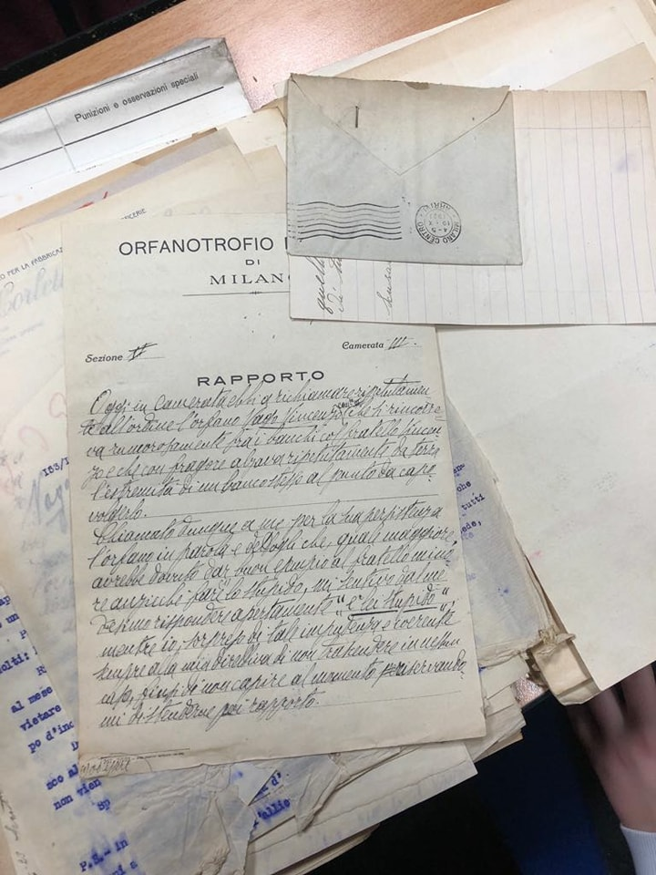
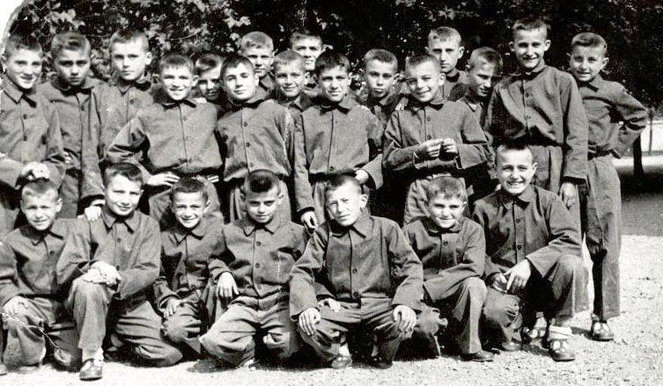
RICERCA STORICA DOCUMENTARIA SUL LAVORO

Slide 2
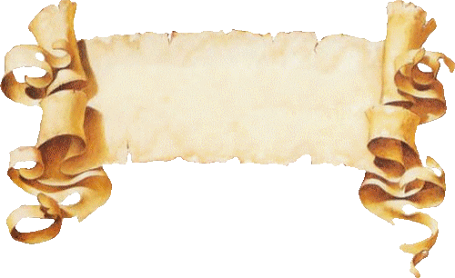
Storia Orfanotrofio
Storia Museo
Grafici
La nostra esperienza
Commento
Intervista ad un ex Martinin
Ulteriori ricerche

Slide 3
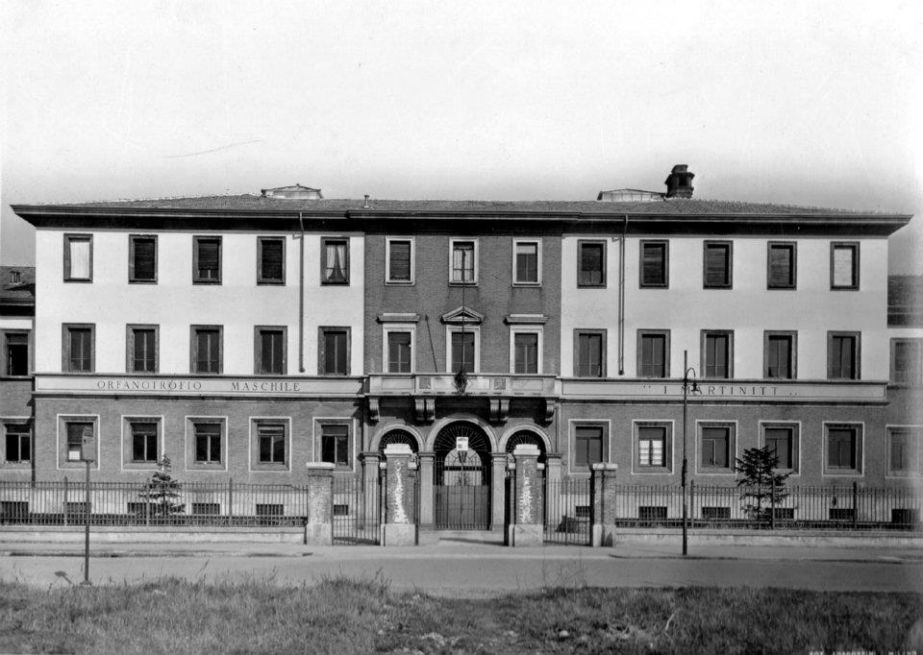
STORIA ORFANOTROFIO MARTINITT
La fondazione dell’omonimo orfanotrofio risale agli anni 1532-1533, grazie all’arrivo di San Gerolamo Emiliani a Milano.
Dopo la veduta della città in ginocchio a causa della guerra egli decise di raccogliere i ragazzi e i bambini abbandonati in una apposita casa annessa all’oratorio di San Martino.
Questa opportunità, è stata resa possibile grazie al
duca Francesco II Sforza.
Per quanto riguarda la sede dell’orfanotrofio essa non fu sempre la stessa, infatti nel 1772 gli orfani furono trasferiti nel convento di San Pietro, sotto richiesta di Maria Teresa d’Austria.
Successivamente sotto il dominio napoleonico la sede fu requisita e trasformata in ospedale militare, gli orfani furono costretti a spostarsi a Brera e poi nei locali dell’ex convento di San Francesco Grande, fino a tornare nel 1803 nella sede originaria.

Slide 4
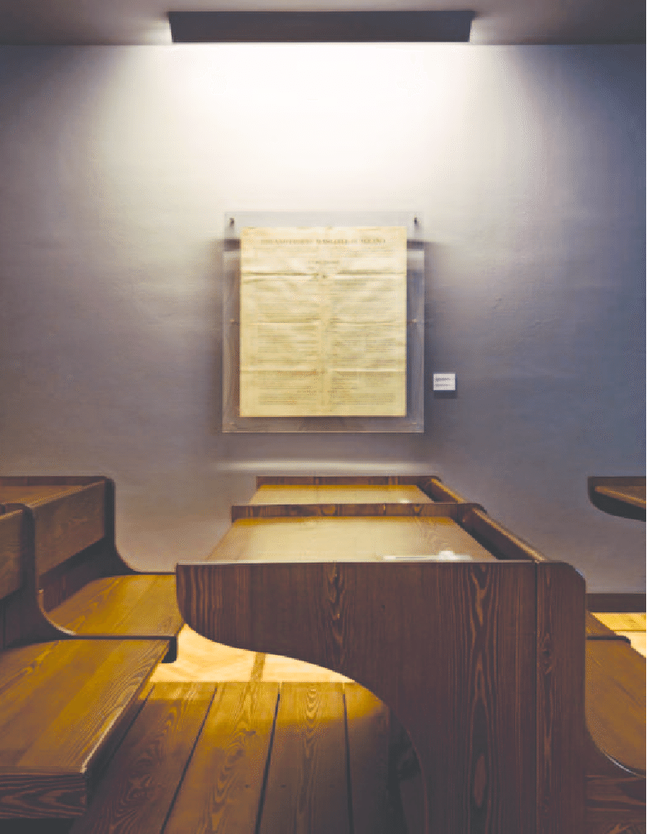
IL MUSEO
Inaugurato il 19 gennaio 2009, all’interno del museo sono presenti e consultabili gli archivi di ben tre enti: “Pio Albergo Trivulzio, Orfanotrofio dei Martinitt e Orfanotrofio delle Stelline”.
All’interno del museo è inoltre possibile, attraverso l’ausilio delle nuove tecnologie, intraprendere un percorso che riporta il visitatore indietro nel tempo, permettendogli di rivivere, per esempio, una lezione interattiva su una riproduzione dei banchi dell’epoca oppure scoprire attraverso vari monitor, come si viveva all’interno di un orfanotrofio

Slide 5
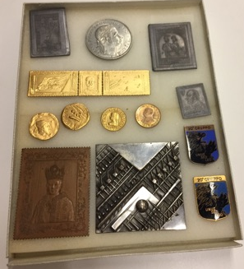
INTERVISTA AD UN EX MARTININ
.
Dopo aver parlato con il signor Ferdinando Perosa, un ex Martinin di 80 anni, siamo entrati nell’ottica della vita dell’orfanotrofio e ci siamo resi conto che la vita di un bambino può essere molto difficile. E’ proprio questa sua esperienza da fanciullo che lo ha portato al lavoro che ha svolto durante tutta la sua vita .
Si tratta del lavoro di incisore, un mestiere ormai estinto a causa dell’introduzione delle macchine. Siamo venuti a conoscenza di questo lavoro anche attraverso le sue creazioni, cioè prototipi di moneta, francobolli e targhe incise. Ha iniziato questa attività a 14 anni, finendo dopo 40, a 54 anni; lui ha avuto la fortuna di amare questo lavoro rispetto ad altri orfani, che invece sono stati guidati ad un lavoro a loro non gradito. In aggiunta siamo stati resi partecipi anche della sua vita all’interno dell’orfanotrofio, caratterizzata dagli studi e da altre attività.
Nella foto alcuni lavori di Ferdinando Perosa

Slide 6
LA NOSTRA ESPERIENZA
Giorno uno: visita guidata al museo per conoscere la storia e gli usi dell’orfanotrofio con successiva consultazione dei fascicoli e rilevamento dati.
Giorno due: proseguimento del rilevamento dei dati.
Giorno tre: inizio del lavoro di elaborazione dei dati ricavati su excel e intervista all’ex martinin Perosa.
Giorno quattro: conclusione del lavoro di elaborazione e inizio del PowerPoint.
Giorno cinque: conclusione del PowerPoint e presentazione di esso.

Slide 7
LAVORO DONNE: I SERIE 1800-1900
Lavoro più frequente: cucitrice

Slide 8
LAVORO UOMINI: I SERIE 1800-1900
Campione: 38

Slide 9
LAVORO ORFANI: I SERIE 1800-1900

Slide 10
LAVORO DONNE: II SERIE 1901-1939
CAMPIONE: 29
Lavoro più frequente: cucitrice e domestica

Slide 11
LAVORO UOMINI: II SERIE 1901-1939

Slide 12
LAVORO ORFANI: II SERIE 1901-1939
CAMPIONE: 44
LAVORO PIU’ FREQUENTE: meccanico

Slide 13
LAVORO DONNE: III SERIE 1940-1959
LAVORO PIU’ FREQUENTE: OPERAIO

Slide 14
LAVORO UOMINI: III SERIE 1940-1959

Slide 15
LAVORO ORFANI: III SERIE 1940-1959
CAMPIONE:38
LAVORO PIU’ FREQUENTE: MECCANICO

Slide 16
ULTERIORI RICERCHE:
CAUSE DI MORTE PIU’ FREQUENTI DEI GENITORI
QUANTI ORFANI DI MADRE, PADRE O ENTRAMBI
NUMERO DI ANNI DI PERMANENZA NELL’ORFANOTROFIO
NOMI PIU’ FREQUENTI DEGLI ORFANI NEGLI ANNI
ANNI DI MAGGIORE AFFLUENZA
QUANTI DIMESSI PER MERITO E QUANTI PER CATTIVA CONDOTTA
QUANTI HANNO CONTINUATO A FARE LO STESSO LAVORO CHE FACEVANO ALL’INTERNO DELL’ORFANOTROFIO UNA VOLTA USCITI.

Slide 17
COMMENTO
In questa settimana di alternanza scuola lavoro abbiamo effettuato una ricerca sui lavori passati attraverso fonti di prima mano quali i fascicoli personali degli orfani Martinitt. I documenti hanno mostrato il cambiamento degli impieghi lavorativi avvenuto a partire dall’inizio del XIX sec fino ad oggi.
Nella prima serie di fascicoli, la più antica che racchiude i documenti dal 1800 al 1900, abbiamo trovato più lavori artigianali e manuali rispetto alla seconda e alla terza serie, che datano rispettivamente dal 1901 al 1939 e dal 1940 al 1959.
Queste due serie evidenziano un’evoluzione del lavoro, un cambiamento che è stato confermato anche dall’intervista svolta con il sig. Ferdinando Perosa. Questi era un incisore, e realizzava a mano il modello che si utilizzava per il conio, un mestiere che con il passare del tempo è andato perduto perchè l’intero processo è stato meccanizzato.

Slide 18
REALIZZATO DA:
Albergo Eduardo
Cantarini Alice
Ghilarducci Davide
Geroni Andrea
Moroni Melissa
Parisi Paola
Pellegata Andrea
Picotti Andrea
Radice Lorenzo
Stoppani Alice
Vignati Lorenzo
Virtuani Federico
Liceo G.B Vico
Classe: 3G

